Slide 1
결제경로
카드사 심사 제출용 · 포인트 충전 업종
상호명 | 카페인컬러
사업자등록번호 | 608-79-25359
대표자명 | 최현
홈페이지 URL | https://caffeinecolor.com
테스트 계정 | 아이디: review@caffeinecolor.com 비밀번호: TossReview2026!
※ 결제 확인은 위 테스트 계정으로 로그인 후 부탁드립니다. 비회원 상태에서는 결제 버튼이 열리지 않습니다.

Slide 2
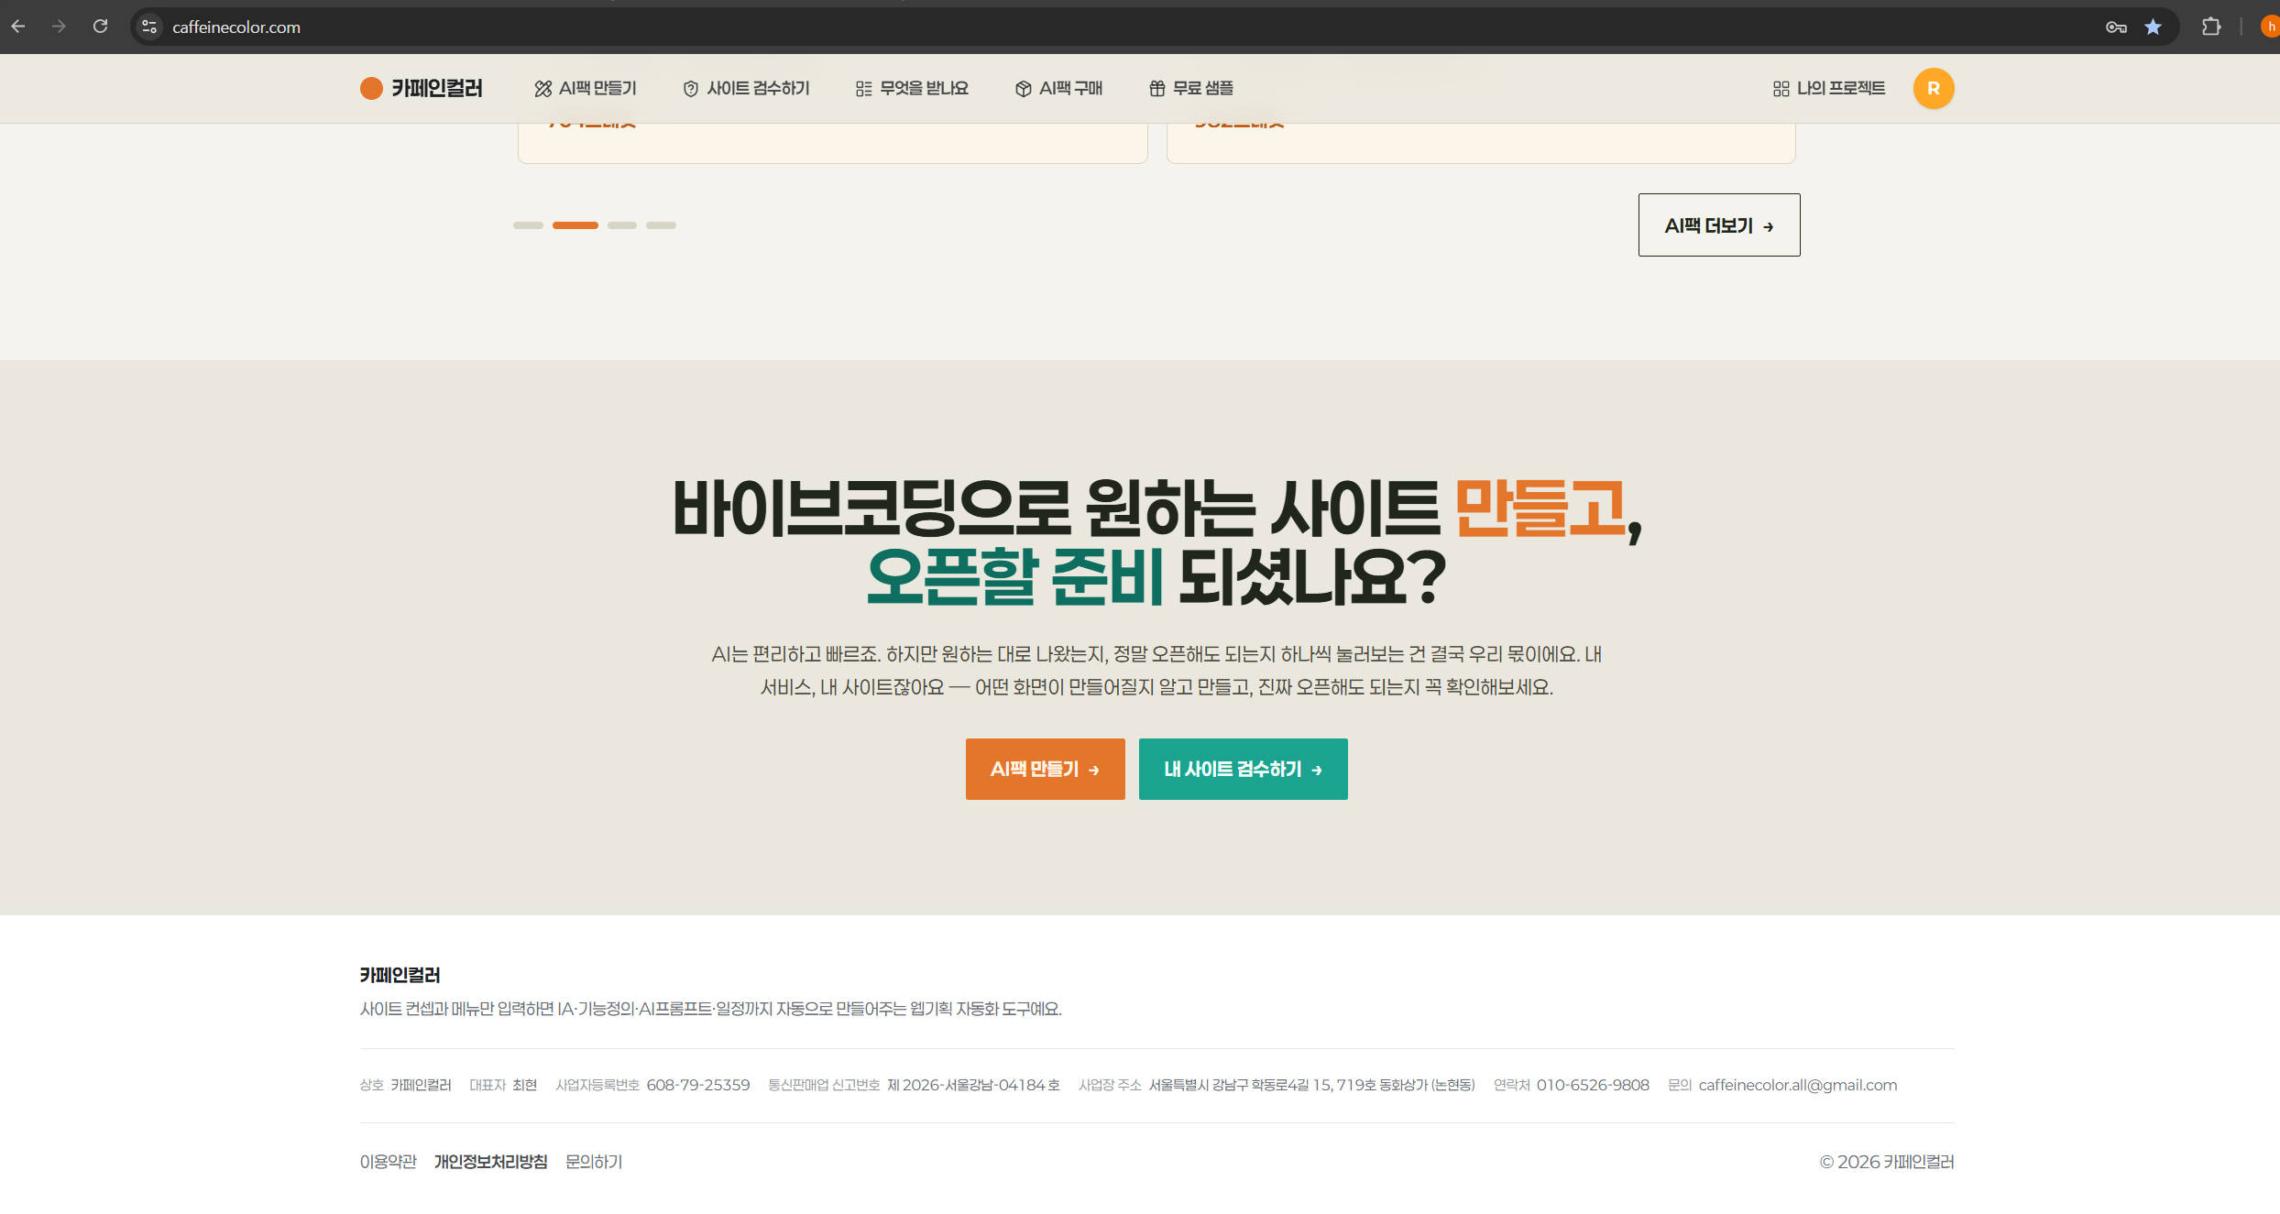
② 하단정보
https://caffeinecolor.com/
이 화면에 반드시 보여야 하는 것
필수 정보가 모두 보이게 푸터까지 스크롤해서 캡처
상호명 카페인컬러 / 사업자등록번호 608-79-25359
대표자명 최현 / 주소 서울특별시 강남구 학동로4길 15, 719호 동화상가 (논현동)
전화번호 010-6526-9808 / 통신판매업신고번호 제 2026-서울강남-04184 호
사업자등록증과 «완전히 동일»해야 한다 — 한 글자만 달라도 반려
여기에 캡처를 끼웁니다
(주소창이 보이도록 창째로)

Slide 3
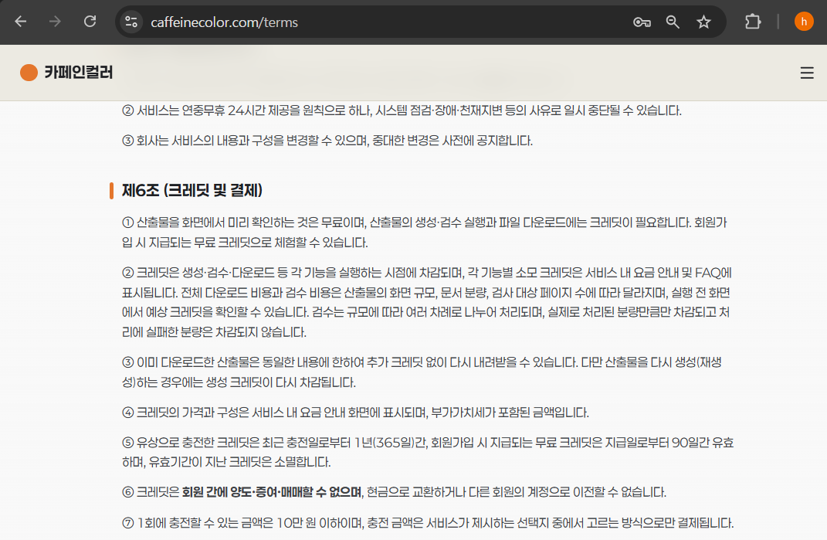
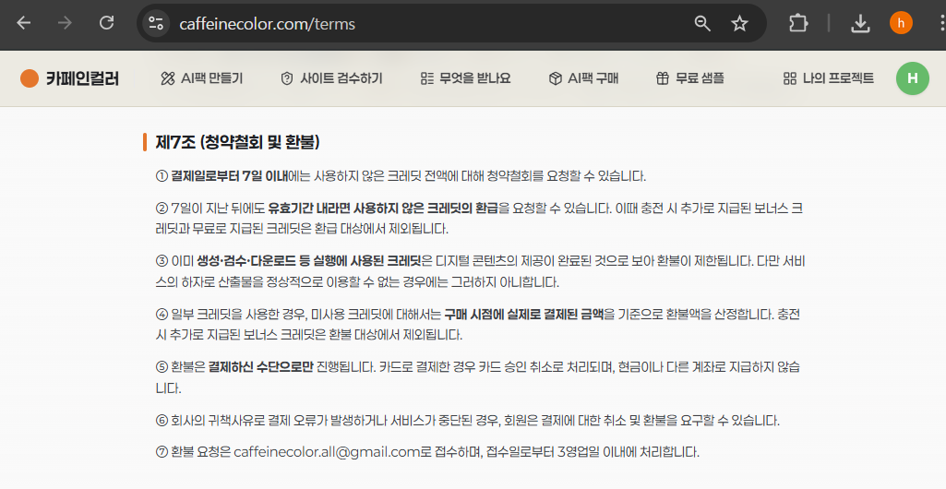
③④ 약관 및 환불 규정
https://caffeinecolor.com/terms
이 화면에 반드시 보여야 하는 것
제6조(크레딧 및 결제) 전체 — 특히 ⑤ 유효기간 · ⑥ 양도 불가 · ⑦ 1회 10만원 이하
제7조(청약철회 및 환불) 전체 — 특히 ③ 구매 시점 결제 금액 기준 · ④ 결제한 수단으로 환불
두 조가 한 장에 안 들어가면 나눠서 두 장으로 찍는다

Slide 4
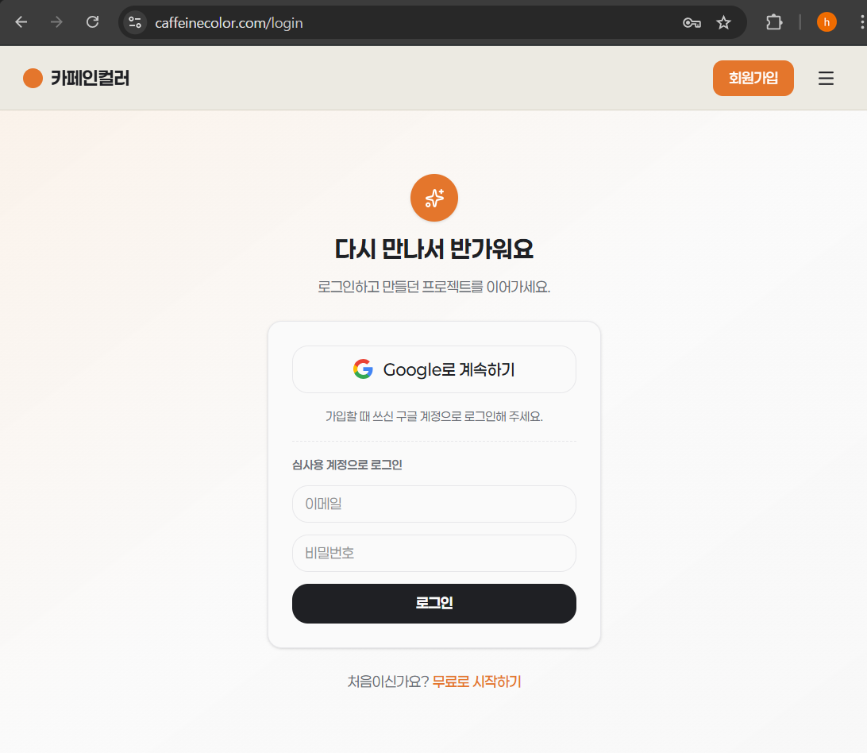
⑤ 로그인 경로
https://caffeinecolor.com/login
이 화면에 반드시 보여야 하는 것
로그인 화면과, 로그인을 누르는 경로(헤더 버튼)까지
심사관에게 전달할 테스트 계정으로 실제 로그인하는 흐름
회원가입 경로도 함께 찍어 두면 안전하다

Slide 5
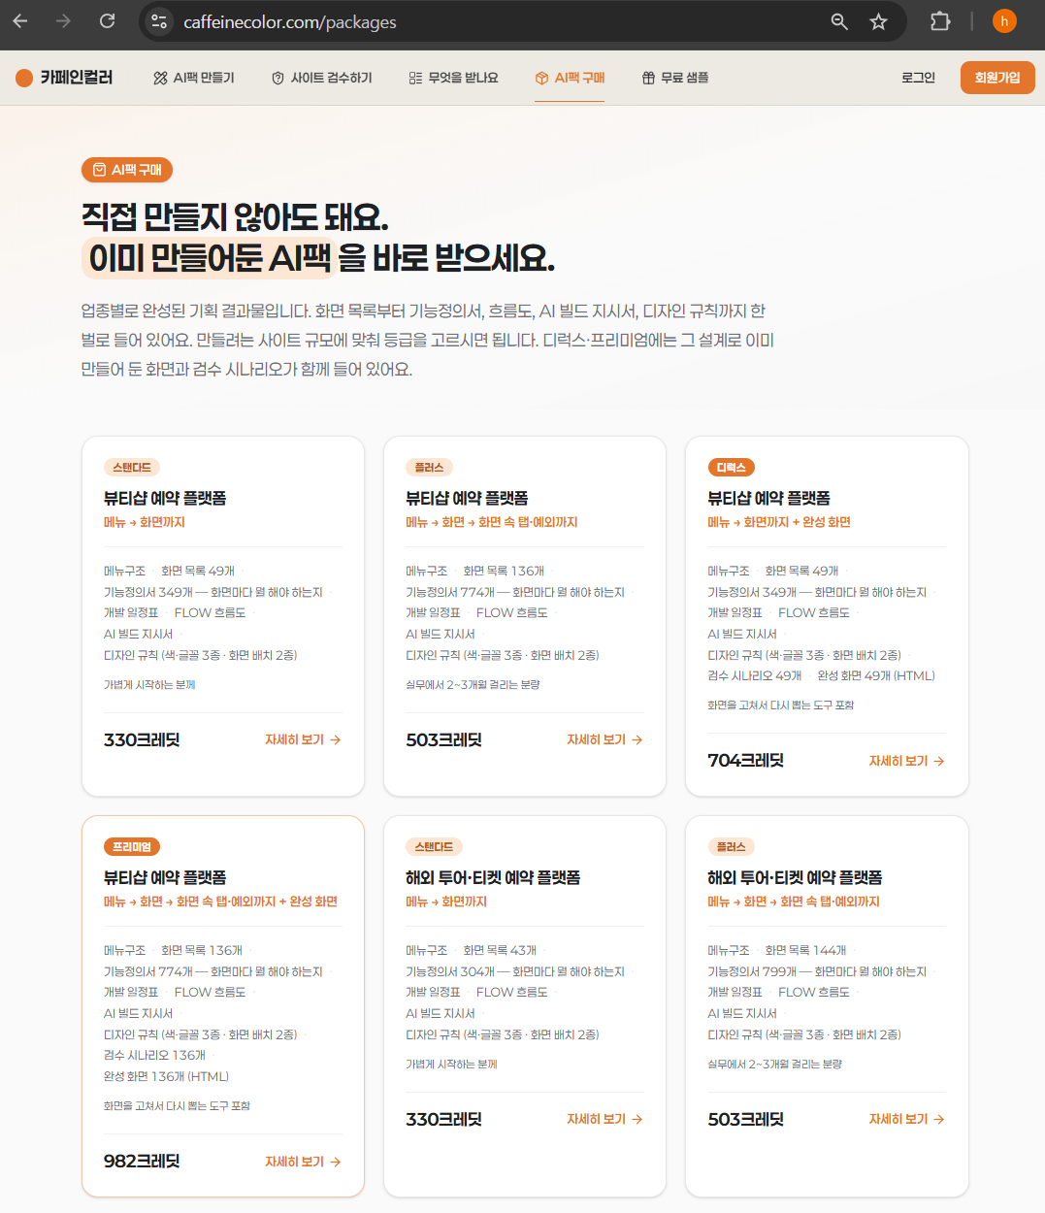
⑥-1 상품 선택 — 목록
https://caffeinecolor.com/packages
이 화면에 반드시 보여야 하는 것
AI팩 목록. 등급마다 «값이 보여야» 한다 — 값 없이 문의만 있으면 입점 불가
값은 크레딧으로 표기된다 (예: 503크레딧)

Slide 6
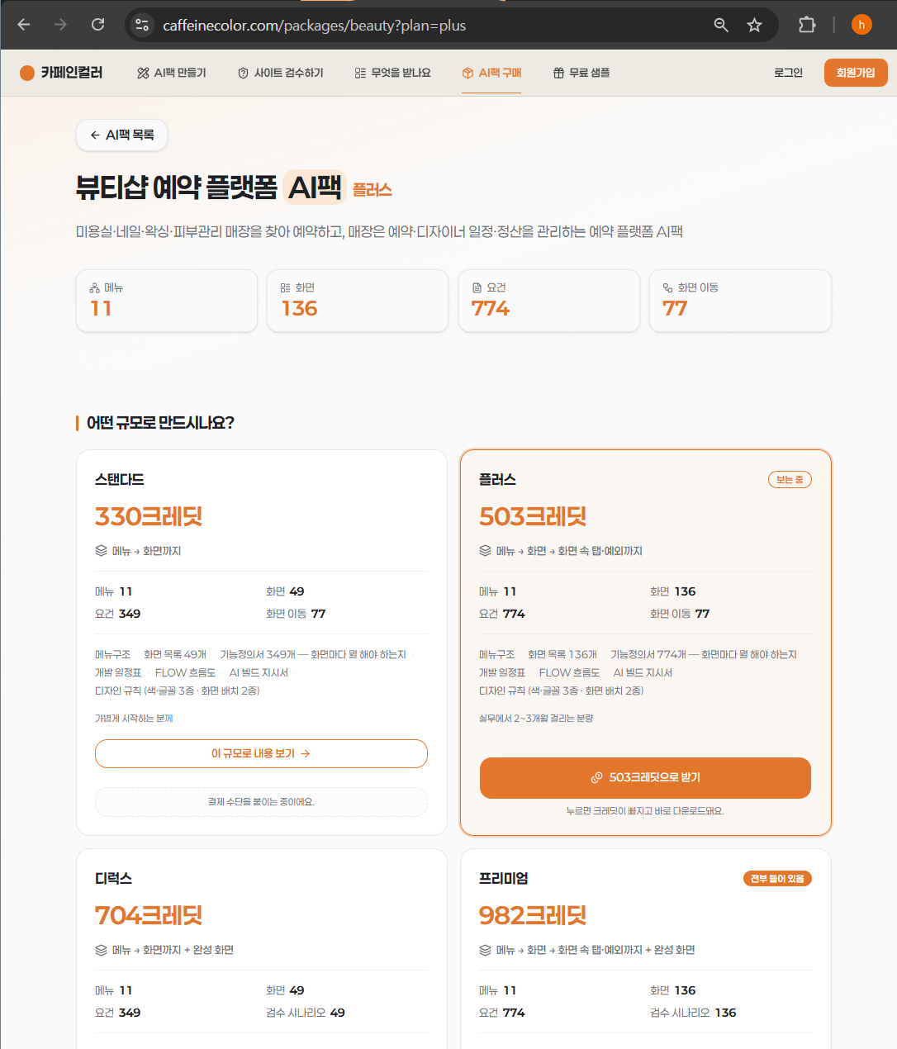
⑥-2 상품 선택 — 상세와 구매 버튼
https://caffeinecolor.com/packages/lms
이 화면에 반드시 보여야 하는 것
심사 기간에는 «플러스» 등급만 구매 버튼이 열린다(나머지는 「판매 준비 중」)
구매 버튼에 필요한 크레딧이 적혀 있는 화면
여기서 크레딧이 모자라면 충전으로 가는 흐름이 이어진다

Slide 7
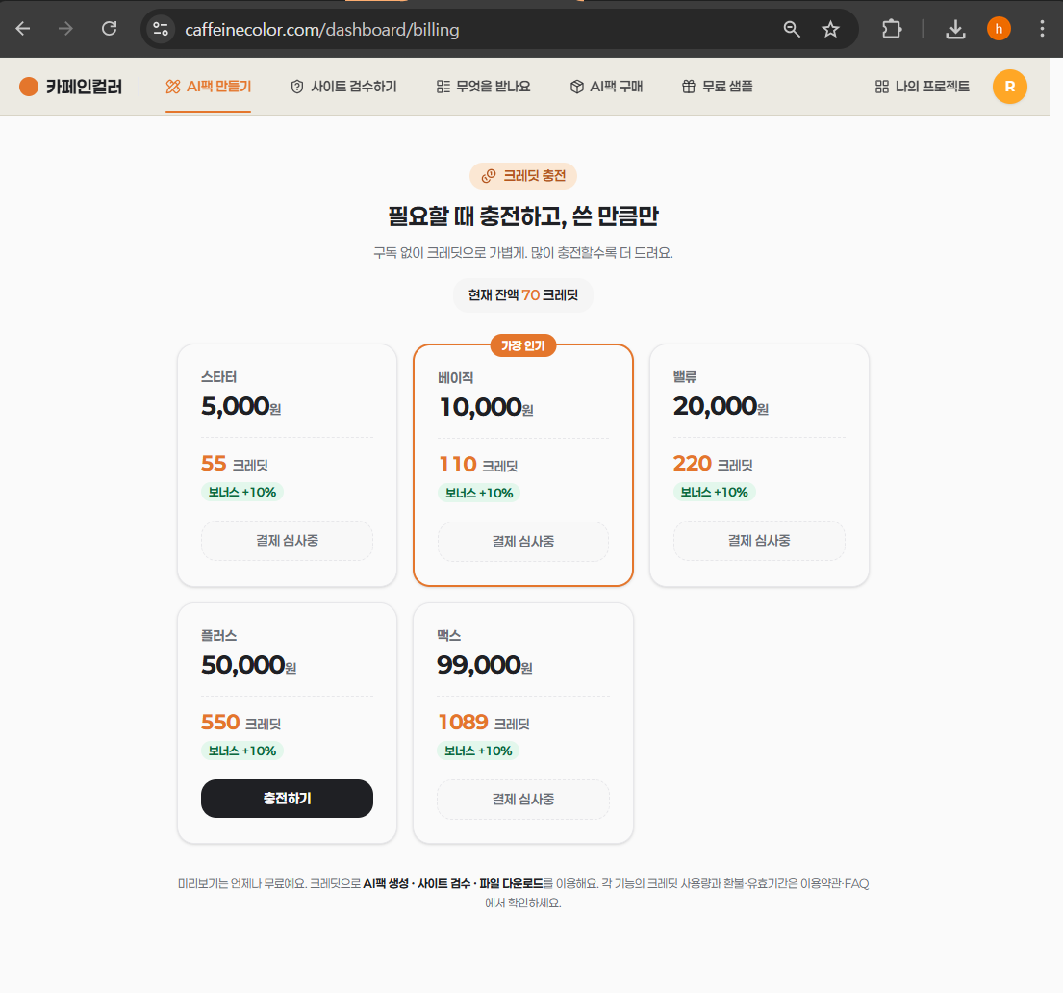
⑦-1 포인트 충전 — 금액 선택
https://caffeinecolor.com/dashboard/billing
이 화면에 반드시 보여야 하는 것
서비스 명칭(크레딧 충전)과 «선택형» 금액 옵션이 한 화면에
옵션: 5,000원(55크레딧) · 10,000원(120크레딧) · 20,000원(260크레딧) · 50,000원(650크레딧) · 99,000원(1287크레딧), 충전횟수 제한없음. (보너스 10% 추가 충전)
전부 100,000원 이하 — 임의 금액 입력칸이 없다는 것이 보여야 한다
⚠ 로그인 뒤 화면이라 테스트 계정으로 들어가서 찍는다
심사 기간에는 «5만원, 550크레딧 » 충전(최대 2회 가능)만 충전하기 버튼이 열린다(나머지는 「결제 심사 준비 중」)

Slide 8
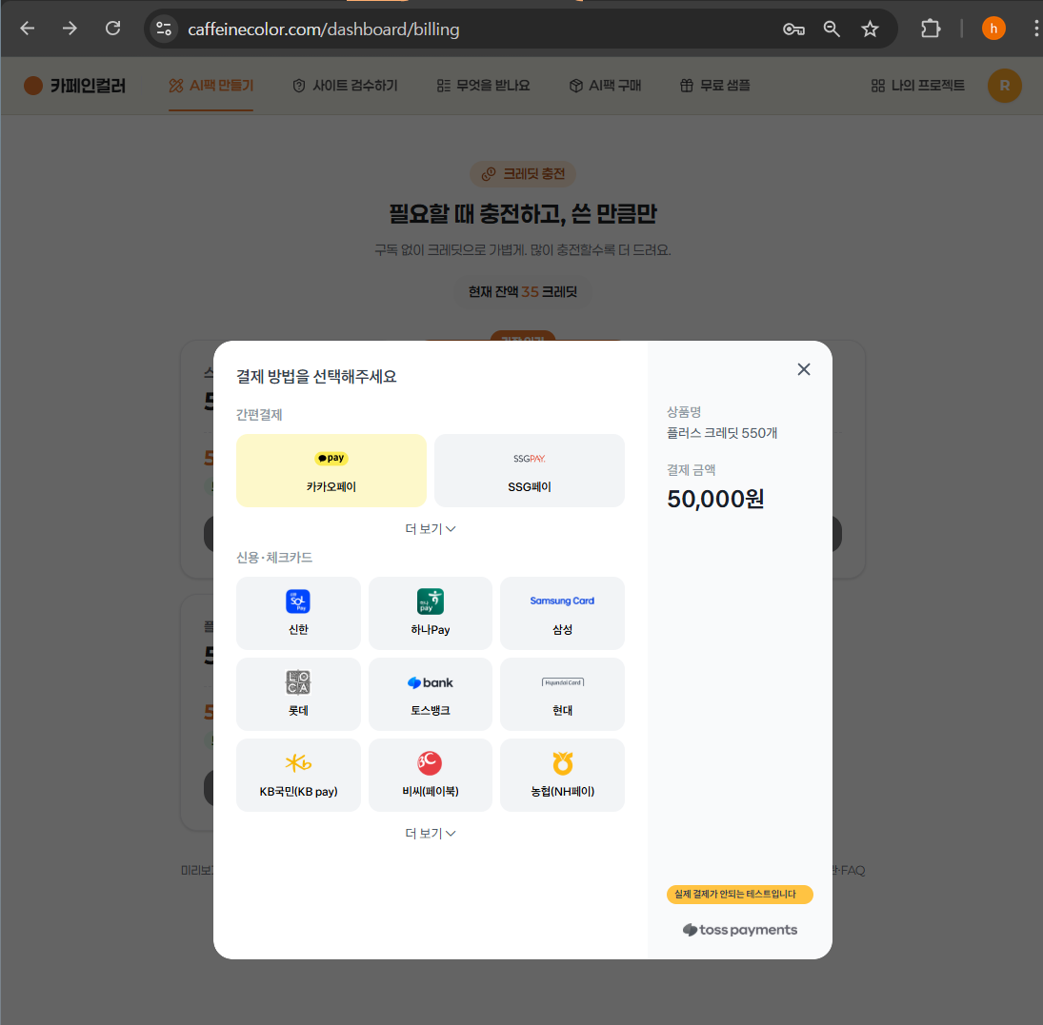
⑦-2 카드 결제창 — ① 결제 방법 선택
https://caffeinecolor.com/dashboard/billing
이 화면에 반드시 보여야 하는 것
금액을 고르고 「충전하기」를 눌러 토스 결제창이 뜬 상태
결제창에 «금액»이 찍혀 있어야 한다
테스트 결제창이어도 심사 가능(가이드 유의사항 6)
비씨·농협은 카드사 앱 화면까지 필요할 수 있다(유의사항 7)

Slide 9
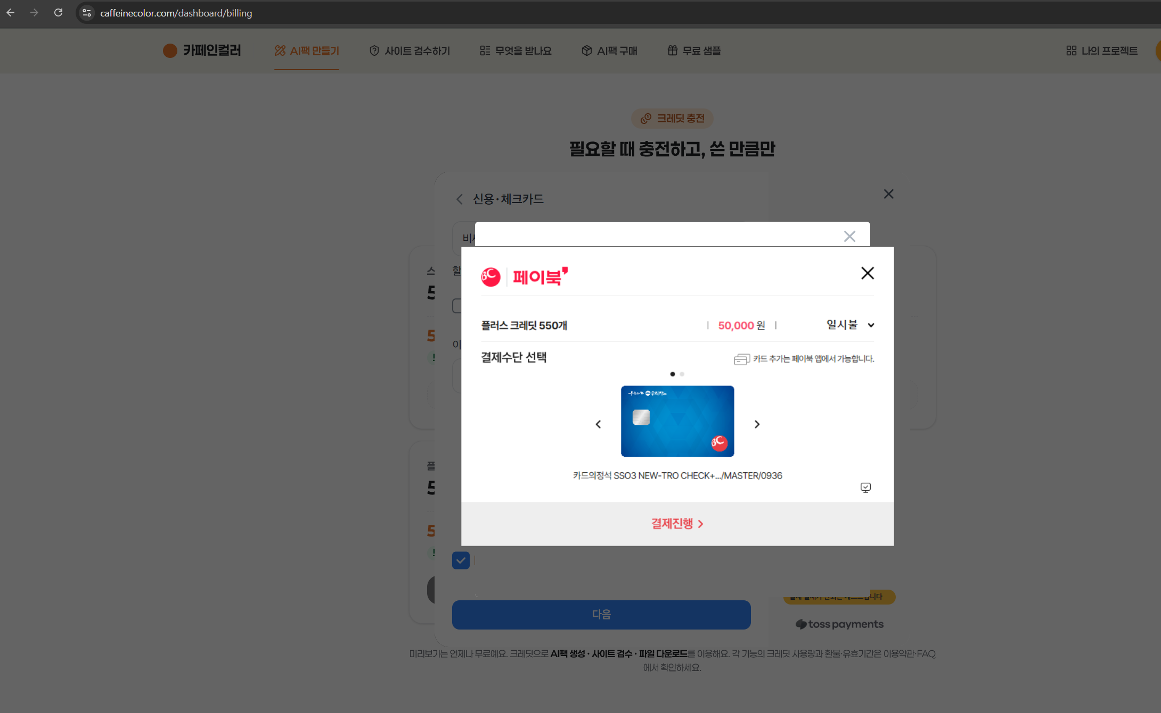
⑦-2 카드 결제창 — ① 결제 방법 선택 — 비씨카드
https://caffeinecolor.com/dashboard/billing
이 화면에 반드시 보여야 하는 것
금액을 고르고 「충전하기」를 눌러 토스 결제창이 뜬 상태
결제창에 «금액»이 찍혀 있어야 한다
테스트 결제창이어도 심사 가능(가이드 유의사항 6)
비씨·농협은 카드사 앱 화면까지 필요할 수 있다(유의사항 7)

Slide 10
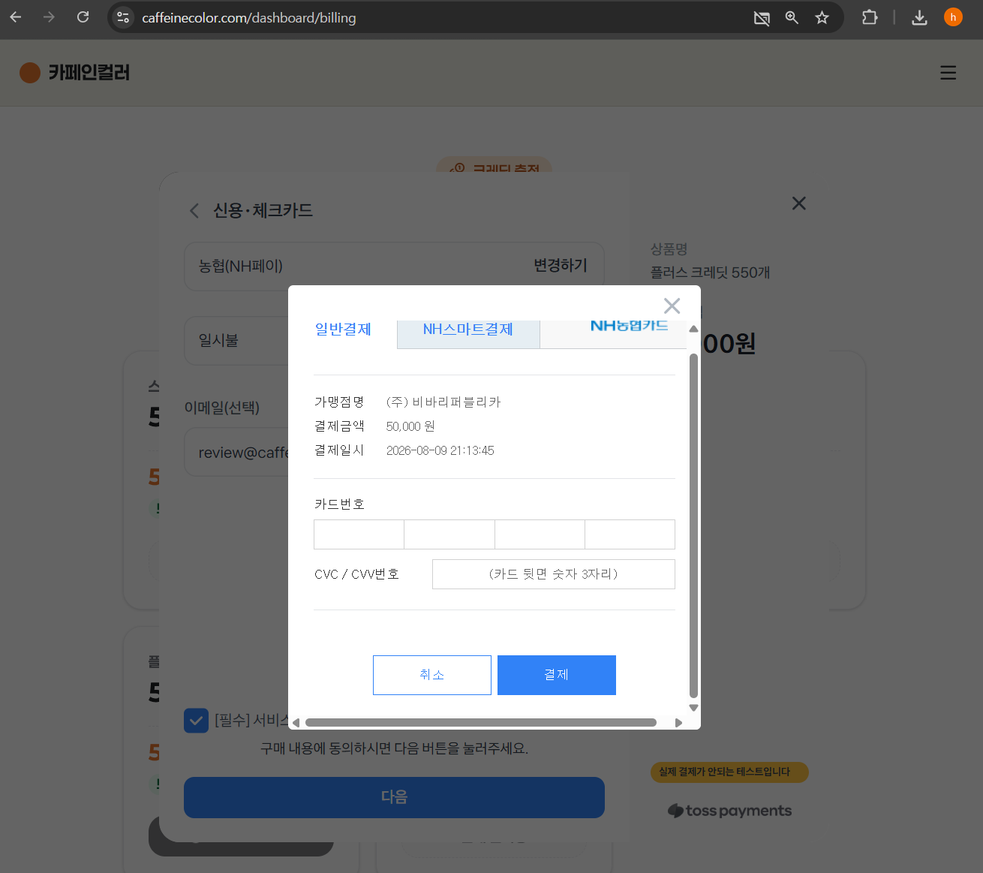
⑦-2 카드 결제창 — ① 결제 방법 선택 — 농협
https://caffeinecolor.com/dashboard/billing
이 화면에 반드시 보여야 하는 것
금액을 고르고 「충전하기」를 눌러 토스 결제창이 뜬 상태
결제창에 «금액»이 찍혀 있어야 한다
테스트 결제창이어도 심사 가능(가이드 유의사항 6)
비씨·농협은 카드사 앱 화면까지 필요할 수 있다(유의사항 7)

Slide 11
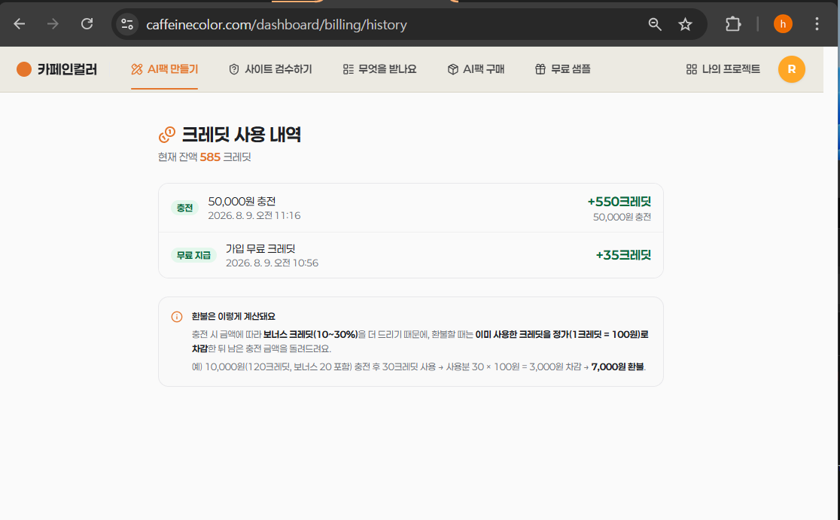
⑧-1 결제 후 — 충전된 크레딧
https://caffeinecolor.com/dashboard/billing
이 화면에 반드시 보여야 하는 것
결제 완료 후 잔액이 늘어난 화면
충전 내역(언제 얼마가 몇 크레딧으로)까지 보이면 더 좋다
여기에 캡처를 끼웁니다
(주소창이 보이도록 창째로)

Slide 12
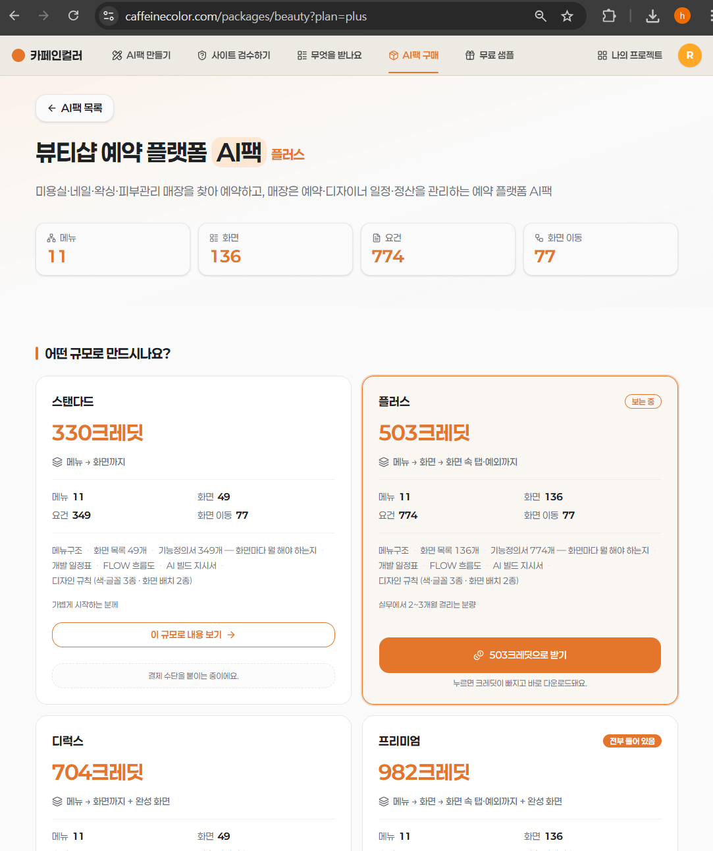
⑧-2 포인트 사용처 ① AI팩 구매
https://caffeinecolor.com/packages/lms
이 화면에 반드시 보여야 하는 것
충전한 크레딧으로 AI팩을 사는 화면 — 누르면 크레딧이 빠지고 바로 다운로드
이것이 「충전한 포인트를 어디에 쓰는가」의 답이다(유의사항 3)

Slide 13
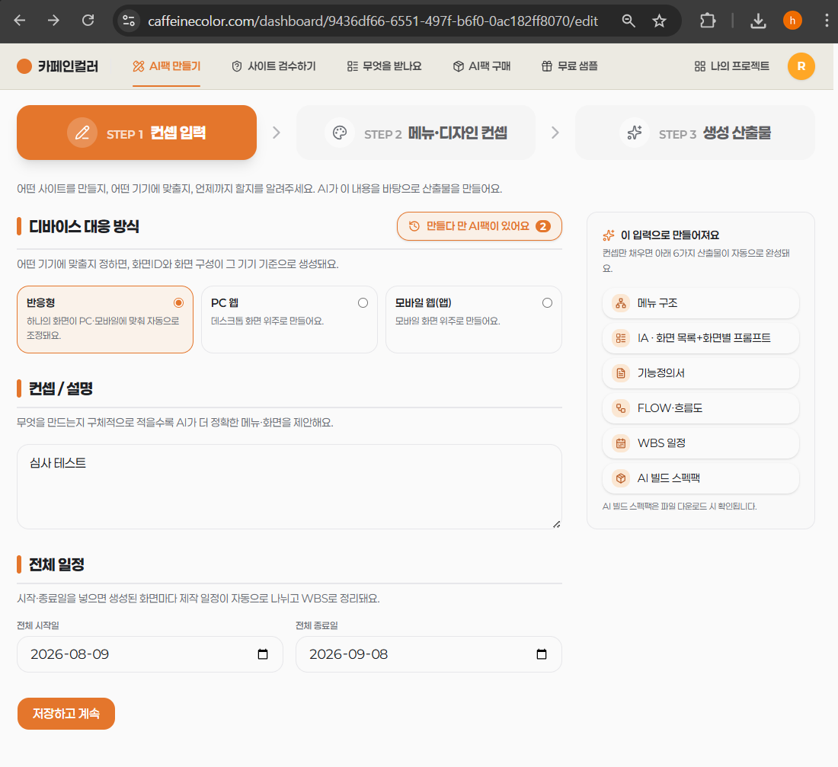
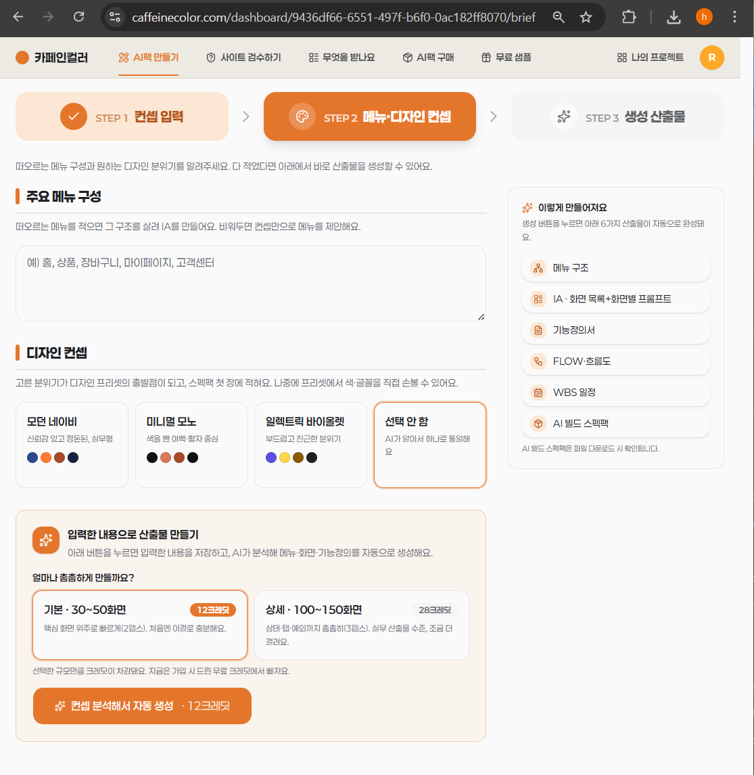
⑧-3 포인트 사용처 ② 직접 만들기
https://caffeinecolor.com/dashboard
이 화면에 반드시 보여야 하는 것
크레딧으로 산출물을 생성·다운로드하는 화면
사용처가 둘이라는 것을 보여 준다 — 팩 구매, 그리고 직접 만들기

Slide 14
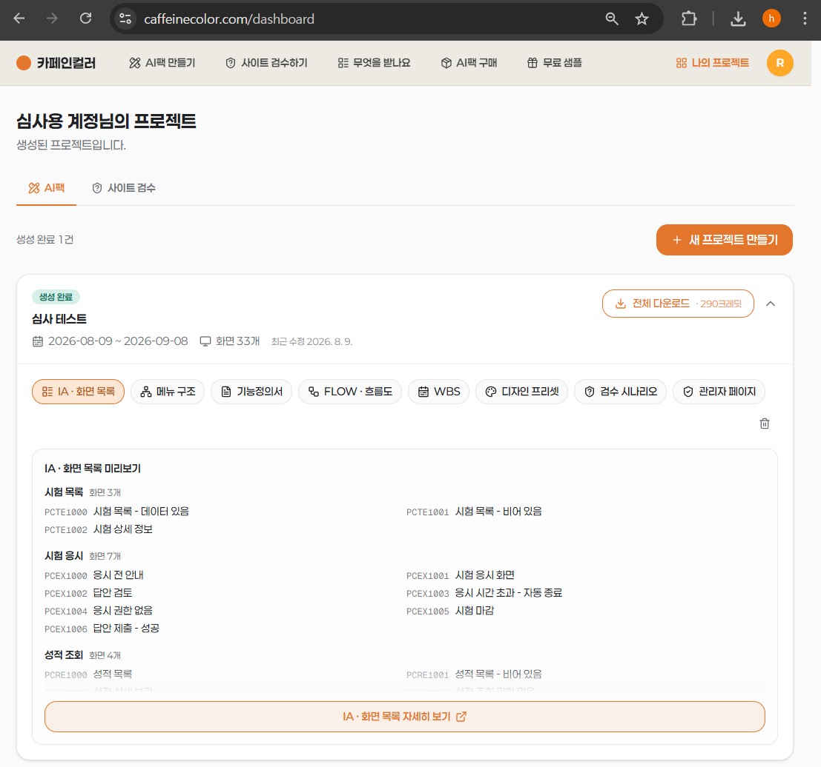
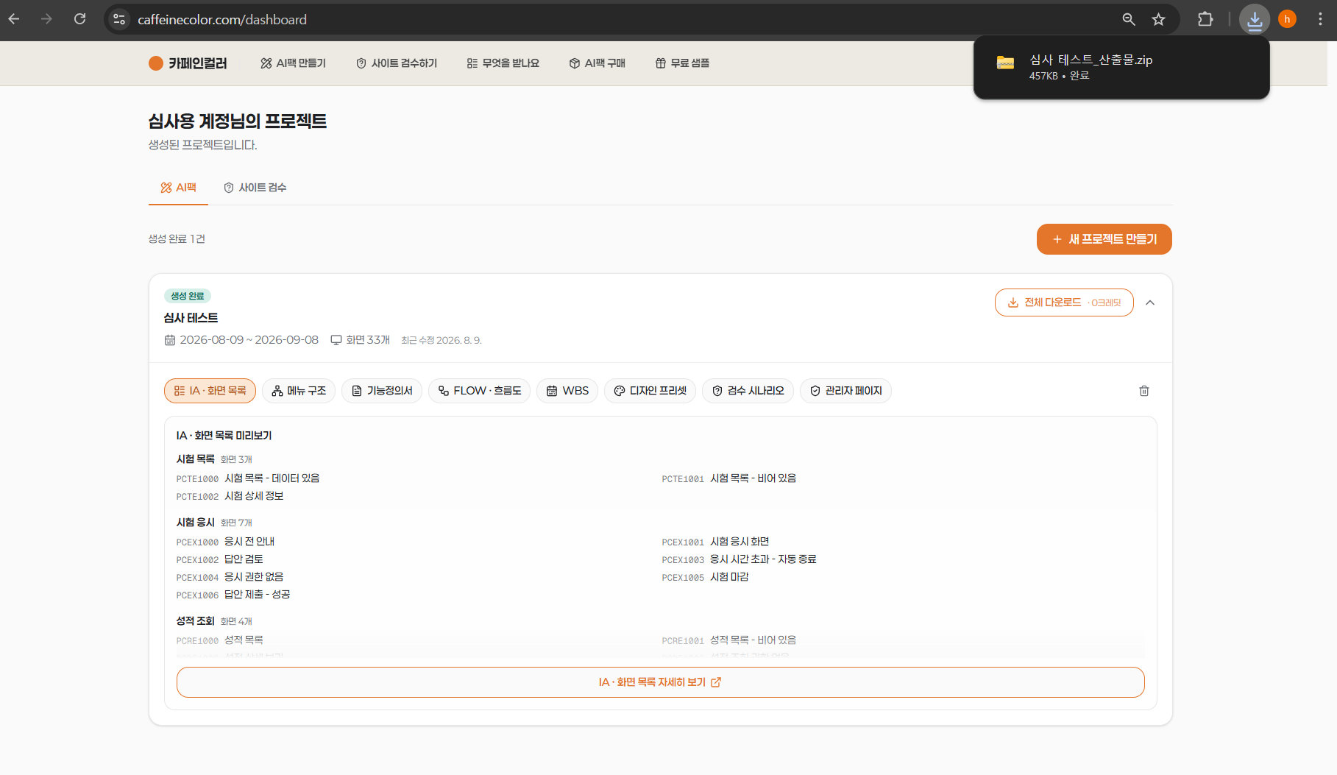
⑧-3 포인트 사용처 ③ 파일다운로드
https://caffeinecolor.com/dashboard
이 화면에 반드시 보여야 하는 것
크레딧으로 산출물을 생성·다운로드하는 화면
사용처가 둘이라는 것을 보여 준다 — 팩 구매, 그리고 직접 만들기

Slide 15
제출 전 확인
모든 캡처에 «도메인 주소»가 보인다 — localhost 로 찍은 것은 반려된다
PDF 가 아니라 «PPT» 로 보낸다
심사 기간(10~14일)에는 홈페이지를 바꾸지 않는다 — 값·상품·판매상태·하단정보
하단정보가 사업자등록증과 완전히 같다
테스트 계정을 계약담당자에게 함께 전달한다
임의 금액 입력 충전이 없다 · 모든 옵션이 10만원 이하다
약관에 환불 수단·양도 불가·유효기간이 적혀 있다

